Slide 1
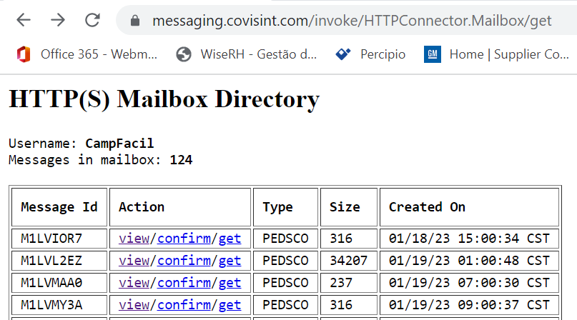
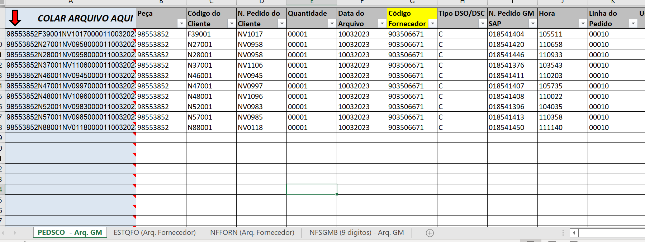
Leitura dos pedidos via Covisint
Acessar o link https://messaging.covisint.com/invoke/HTTPConnector.Mailbox/get
Visualizar os arquivos em “View” ou baixar no “Get”
Colar o código na planilha “Análise Arquivos Covisint” para decompor as informações

Slide 2
Montando os arquivos de estoque e faturamento para postar no Covisint https://messaging.covisint.com/invoke/HTTPConnector.Mailbox/post
Preencher a prévia com o número da nota fiscal e data de faturamento
Copiar as informações da prévia na planilha New Master (colunas A até K, e depois as colunas NF Fornecedor e Data faturamento)
Prévia preenchida:
Planilha New Master com as informações da prévia:

Slide 3
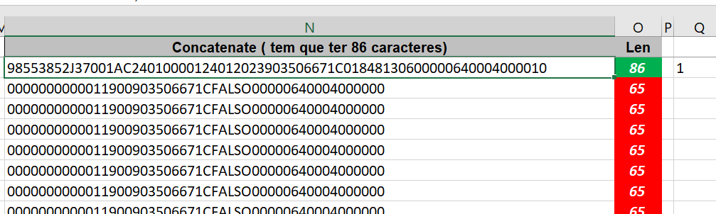
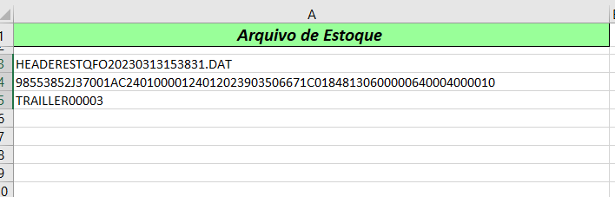
Confirmando o Estoque
Na aba 190 – arq. esto teremos a informação para o arquivo .DAT, conferir na coluna “O” se todas linhas com pedidos estão verdes (caso contrário, verificar se há caracteres faltando em alguma coluna e sinalizar para time GM)
Copiar e colar na aba “Final”, tomando cuidado para não remover as fórmulas já existentes e/ou deixar alguma linha em branco

Slide 4
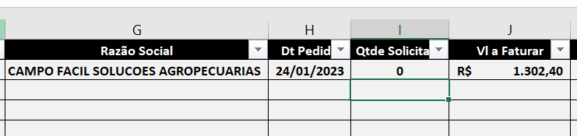
Cancelando um pedido
Para cancelar o pedido, precisamos somente confirmar o estoque alterando a quantidade solicitada para zero, e montar um arquivo ESTQFO para somente essas linhas.

Slide 5
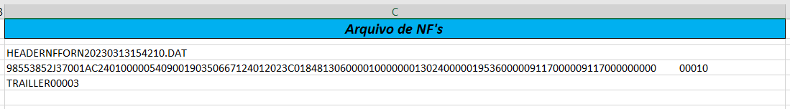
Confirmando o faturamento
Mesmo passo a passo do estoque, mas utilizando a aba 220 – arq. nf e colando no campo de “Arquivo de NF’s” da aba final.

Slide 6
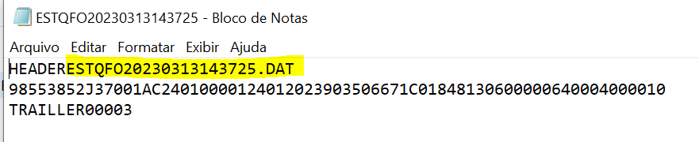
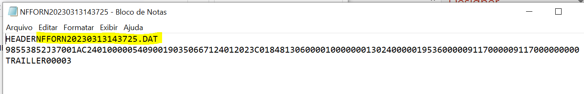
Montando o arquivo .DAT
Copiar as informações da aba “Final” em um arquivo do bloco de notas para montar os arquivos ESTQFO e NFFORN, salvando o arquivo de acordo com a primeira linha (removendo HEADER)

Slide 7
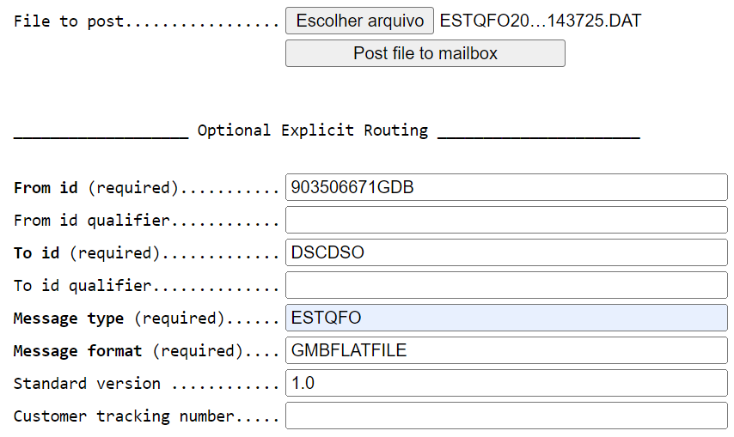
Postar primeiro o arquivo ESTQFO, considerando horários entre “XX:30” e “XX:59””, com as informações abaixo:

Slide 8
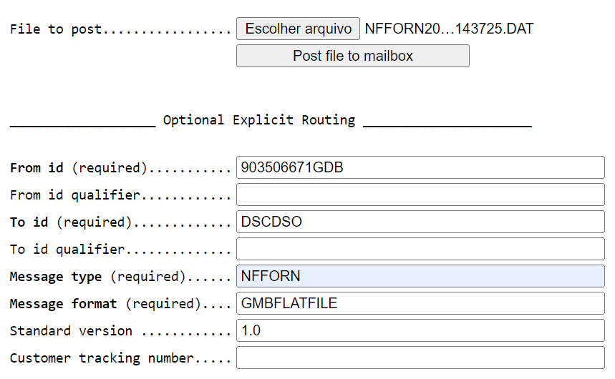
Postar arquivos NFFORN após a confirmação de estoque, aguardando pelo menos 5~10 minutos, alterando o “message type” para NFFORN

Slide 9
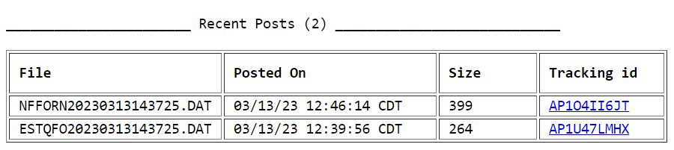
Usuário: CampFacil Senha: dsffjyxtf4x
From id: 903506671GDB
To id: DSCDSO
Message type: ESTQFO (confirmação de estoque) ou NFFORN (arquivo de faturamento)
Message format: GMBFLATFILE
Standard version: 1.0

